Slide 1
Travel Routes Afeka 2026 · מכללת אפקה 2026 · 1 / 10
אפליקציית תכנון מסלולי אופניים וטיולים בעזרת בינה מלאכותית
מבצעי הפרויקט
רונן שרשנב | ולדיסלב פבליוק
GitHub
github.com/hederkosher/WebFinalProject
▲ Vercel (Production)
nextjs-client-lake.vercel.app
Next.js 14
TypeScript
MongoDB
Groq AI
Leaflet
Express
N8N
Travel Routes Afeka 2026 · מכללת אפקה 2026 · 1 / 7

Slide 2
באגים ובעיות ידועות
Known Bugs
Leaflet — SSR Incompatibility
CRITICAL
ORS Fallback — Straight Lines
WARNING
ספריית Leaflet לא תומכת ב-Server Side Rendering. רכיב MapView חייב להיות מיובא עם dynamic(() => import(...), { ssr: false }), אחרת האפליקציה קורסת בטעינה.
כאשר OpenRouteService API לא זמין או חרג ממגבלת הקצב, המפה מציגה קווים ישרים בין נקודות ציון במקום מסלולי כבישים אמיתיים.
Groq Rate Limiting — No Retry
WARNING
JWT Refresh — Race Condition
CRITICAL
אם ה-Groq API חורג ממגבלת הקצב, יצירת המסלול נכשלת ללא מנגנון retry אוטומטי. המשתמש נדרש לנסות שנית ידנית.
כאשר ה-Access Token פג בו-זמנית עם מספר בקשות API, חלקן נכשלות עם שגיאת 401 לפני שה-TokenRefresher מרענן את הטוקן בהצלחה.
Travel Routes Afeka 2026 · מכללת אפקה 2026 · 2 / 10

Slide 3
ארכיטקטורת המערכת
System Architecture
CLIENT LAYER
APPLICATION LAYER
EXTERNAL SERVICES
שכבת לקוח
שכבת שרת
שירותים חיצוניים
React 18 — App Router
Next.js 14 API Routes
Groq LLM — llama-3.3-70b
MapView (react-leaflet)
POST /api/generate
OpenRouteService (ORS)
PlanningForm Component
GET/POST/DELETE /api/routes
WeatherAPI.com
→
→
RouteCard + History
GET /api/weather
Unsplash (images)
JWT Cookie (httpOnly)
middleware.ts (jose JWT)
MongoDB Atlas (cloud)
TokenRefresher (silent)
Express Auth :4000
MongoDB via Mongoose
Travel Routes Afeka 2026 · מכללת אפקה 2026 · 3 / 10

Slide 4
יצירת מסלול AI - /api/generate
Groq LLM + ORS
src/app/api/generate/route.ts
① Auth Check
// 1. Verify JWT auth token
JWT מאומת לפני כל עיבוד
const user = await verifyAuth();
if (!user) return json({ message: 'לא מורשה' }, 401);
// 2. Build LLM prompt by trip type
const prompt = tripType === 'cycling'
② Groq Prompt
? buildCyclingPrompt(destination, durationDays)
: buildTrekkingPrompt(destination, durationDays);
מבנה JSON מדויק עם נקודותGPS ביומי מסלול
// 3. Call Groq LLM
const completion = await groq.chat.completions.create({
model: 'llama-3.3-70b-versatile',
messages: [{ role: 'user', content: prompt }],
temperature: 0.7, max_tokens: 3000
③ ORS Enrich
});
// 4. Enrich waypoints with ORS road geometry
waypoints → גאומטריית כביש אמיתית
const routesWithGeometry = await Promise.all(
dailyRoutes.map(async (day) => {
const geometry = await getRouteGeometry(
day.waypoints, orsProfile // 'cycling-regular' | 'foot-hiking'
);
④ Fallback
return { ...day, routeGeometry: geometry };
})
);
אם ORS לא זמין - קווים ישרים (dashed)
Travel Routes Afeka 2026 · מכללת אפקה 2026 · 4 / 10

Slide 5
הגנת ניתובים — middleware.ts
JWT Auth Middleware
src/middleware.ts
Auth Flow
const PUBLIC_PATHS = ['/login', '/api/'];
HTTP Request arrives
export async function middleware(request: NextRequest) {
const { pathname } = request.nextUrl;
// Allow public paths without auth
Public path? → Allow
const isPublic = PUBLIC_PATHS.some(
(path) => pathname.startsWith(path)
);
if (isPublic) return NextResponse.next();
Cookie 'token' found?
// Read token from httpOnly cookie
const token = request.cookies.get('token')?.value;
if (!token) return redirect('/login');
jwtVerify() with secret
try {
const secret = new TextEncoder().encode(JWT_SECRET);
const { payload } = await jwtVerify(token, secret);
// Pass user identity to route handlers
Inject x-user-id header
response.headers.set('x-user-id', payload.userId);
return response;
} catch {
response.cookies.delete('token'); // clear bad token
Proceed / Redirect ➜ Login
return redirect('/login');
}
}
Travel Routes Afeka 2026 · מכללת אפקה 2026 · 5 / 10

Slide 6
מפת מסלולים — MapView.tsx
Leaflet + OpenStreetMap
src/components/MapView.tsx
נקודות מפתח
// ⚠ Loaded client-side ONLY (ssr: false)
const DAY_COLORS = ['#2563eb','#dc2626','#16a34a',...];
SSR: false
useEffect(() => {
Leaflet מצריך browser globals - תמיד dynamic import!
const map = L.map(containerRef.current)
.setView(defaultCenter, zoom || 10);
L.tileLayer('https://{s}.tile.openstreetmap.org/...')
.addTo(map);
OpenStreetMap Tiles
dailyRoutes.forEach((route, idx) => {
מפת רקע חינמית עם attribution מלא
if (route.routeGeometry?.length > 0) {
// ORS road-snapped polyline
L.polyline(routeGeometry,
{ color, weight: 4, opacity: 0.8 }).addTo(map);
} else {
ORS Geometry
// Fallback: dashed straight-line
L.polyline(latLngs,
מסלולים צמודים לכבישים אמיתיים דרך ORS API
{ dashArray: '10, 5' }).addTo(map);
}
// Custom marker with L.divIcon (HTML/CSS)
L.marker([wp.lat, wp.lng], { icon })
Custom Markers
.bindPopup(hebrewPopupHTML).addTo(map);
});
}, [dailyRoutes]);
L.divIcon עם HTML — ▶ התחלה, ◼ סיום, מספור ביניים
Travel Routes Afeka 2026 · מכללת אפקה 2026 · 6 / 10

Slide 7
שמירת מסלולים — /api/routes
MongoDB CRUD + Mongoose
src/app/api/routes/route.ts
Mongoose Schema
// GET — Fetch user's saved routes
Route Model (MongoDB)
export async function GET(request: Request) {
const user = await verifyAuth();
await connectDB();
const routes = await Route.find(
userId: String (owner ref)
{ userId: user.userId }
).sort({ createdAt: -1 }).lean();
destination: String (required)
return NextResponse.json(routes);
}
tripType: 'cycling' | 'trekking'
// POST — Save approved route to history
durationDays: Number
export async function POST(request: Request) {
const route = new Route({
dailyRoutes: Array<DayRoute>
userId: user.userId, destination,
tripType, durationDays, dailyRoutes, imageUrl
});
waypoints: Array<{lat, lng, name}>
await route.save();
return NextResponse.json(route, { status: 201 });
routeGeometry: Array<[number, number]>
}
imageUrl: String
// DELETE — Remove route (owner only)
const route = await Route.findOneAndDelete(
createdAt: Date (auto-generated)
{ _id: id, userId: user.userId } // ownership check
);
Travel Routes Afeka 2026 · מכללת אפקה 2026 · 7 / 10

Slide 8
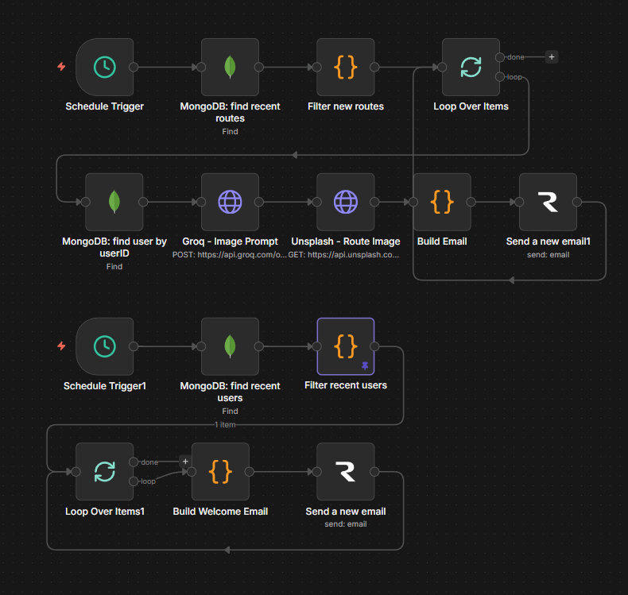
אוטומציית מערכת - n8n
Workflow Automation + Emails
n8n / workflow-overview.png
Automation Layer
Route Saved Email
Schedule trigger on recent routes
Find owner in MongoDB
Build image + HTML summary
Send one email per approved route
Welcome Email
Detect recent users
Filter by createdAt in Code node
Loop over users
Send onboarding email automatically
Weekly Analytics (future work)
Aggregate last 7 days by destination
Identify top destination of the week
Send summary report to project owners
Travel Routes Afeka 2026 · מכללת אפקה 2026 · 8 / 10

Slide 9
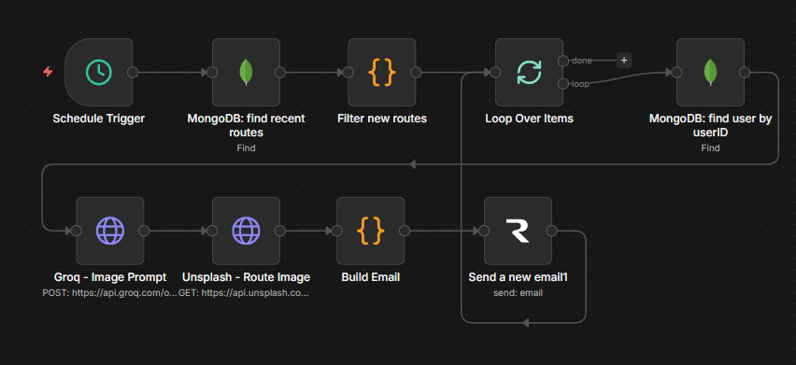
אוטומציית שמירת מסלול — n8n
Route Saved Email Workflow
n8n / route-saved-workflow.png
Workflow Logic
① Detect New Routes
Schedule Trigger
MongoDB finds recent routes
Loop branch runs once per route
② Match Route to User
travel-routes.userId is String
users._id is ObjectId
Workflow resolves the owner before sending
③ Build Visual + Email
Groq creates a short visual prompt
Unsplash returns one destination image
Code node builds HTML + text body
④ Send on Loop Branch
The email node must run from loop output,
not from done output,
so every route gets its own message.
MongoDB
Groq + Unsplash
Travel Routes Afeka 2026 · מכללת אפקה 2026 · 9 / 10

Slide 10
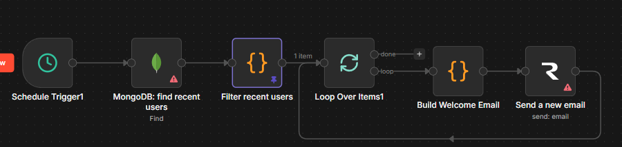
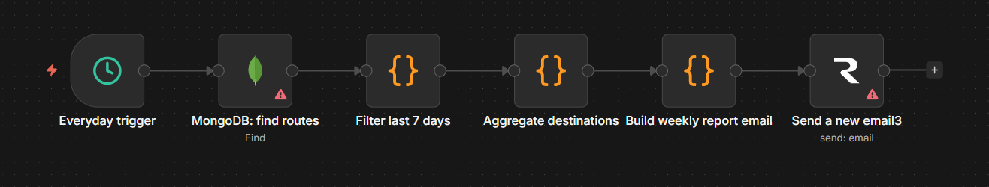
אימייל פתיחה + דוח שבועי - n8n
Onboarding + Analytics
Welcome Email
n8n / welcome-workflow.png
Additional Automations
Find recent users
Filter by createdAt in a Code node
Send a first-use message after signup
Top Destination of the Week
Run once per week
Aggregate routes from the last 7 days
Send a lightweight report to the owners
Presentation Value
n8n / weekly-report-workflow.png
n8n is presented as an external layer:
not required for core usage,
but strong as bonus system value.
Screenshots to Insert
1) route-email canvas
2) welcome-email canvas
3) weekly report canvas
Travel Routes Afeka 2026 · מכללת אפקה 2026 · 10 / 10

